Slide 1
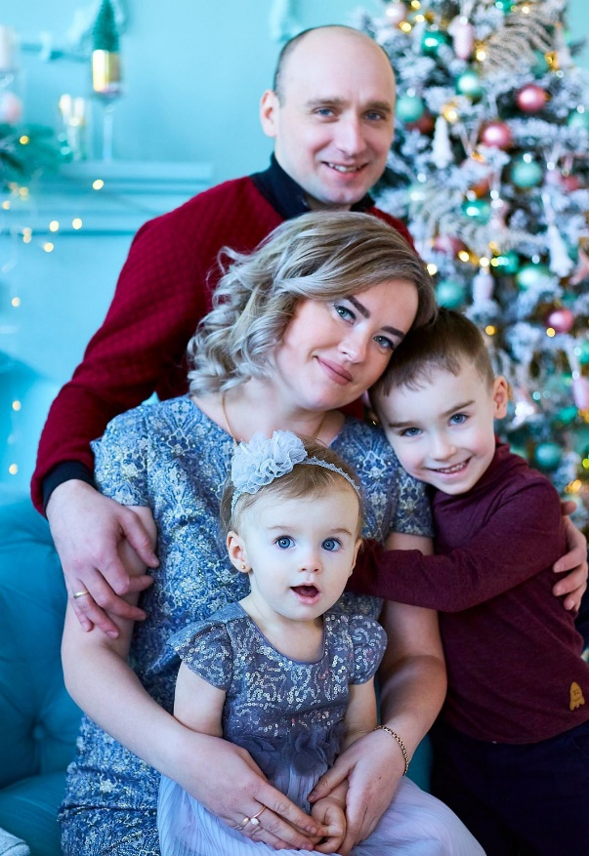
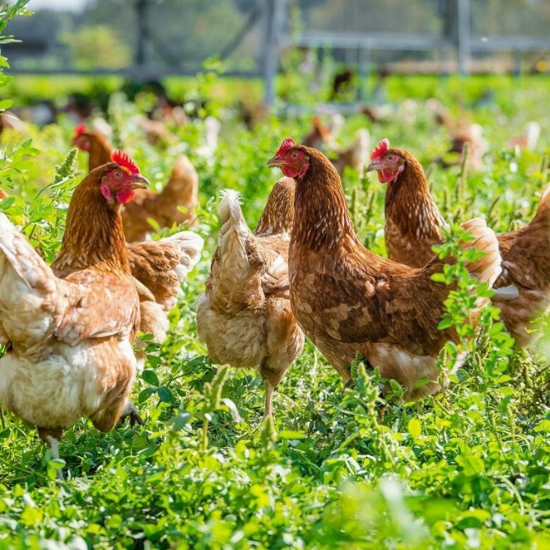
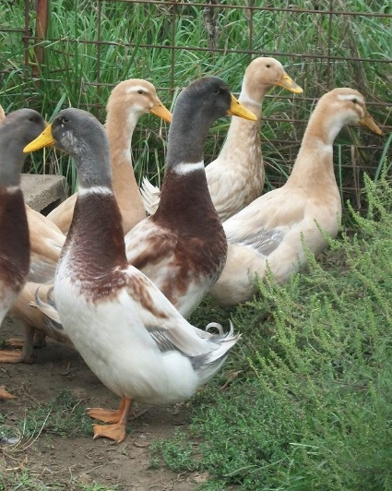
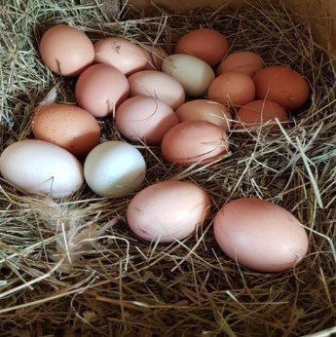
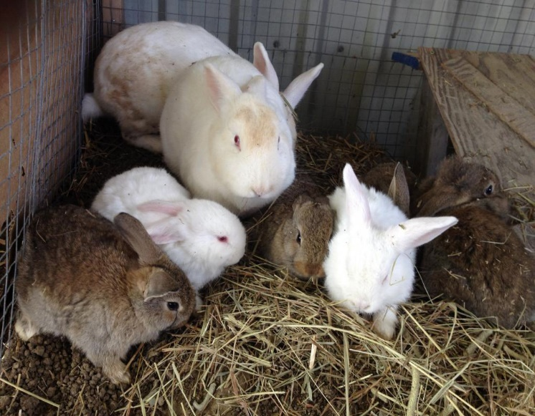
СЕМЬЯ СЕМЕЙКИНОЙ МАРЬЯНЫ,
воспитанницы МБДОУ №49 г. Коврова
«Волшебная ферма»
Наша семья дружная, весёлая и очень активная. Мама Света умная и позитивная. Папа Артём отзывчивый, добрый. Сын Тимофей любит коллекционировать различные модели машин. Дочь Марьяна весёлая, жизнерадостная, любит играть с братом.
Увлечение нашей семьи - разведение домашний птицы (куры, утки) и кроликов. К этому занятию нас подтолкнуло рождение детей. Нет ничего лучше и натуральнее, чем свойское мясо и яйца. А воплотить эту идею нам помогли наши бабушка и дедушка , которые нам помогают не только словом, но и делом. Ведь накормить, убрать у огромного количества домашнего скота - это гигантская работа. А труд, как известно, сплачивает! Мы всегда рады прийти на помощь друг другу.
Наша семья - это эталон любви, доверия и взаимопонимания! Семья- это крепость!

